Slide 1
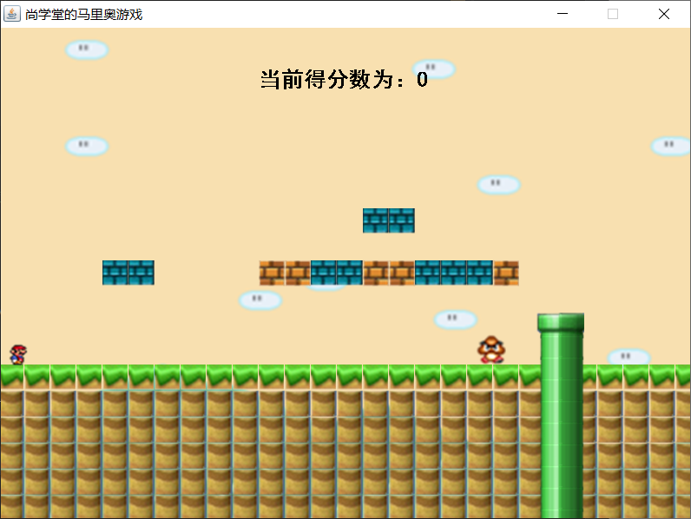

Slide 2
G
A B C D E F
这是我们场景一当中的砖块对应的位置，每一个字母代表了两个砖块
A：(120,420) (150,420) D：(420,420) (450,420)
B：(300,420) (330,420) E：(480,420) (510,420)
C：(360,420) (390,420) F：(540,420) (570,420)
G：(420,360) (450,360)

Slide 3
3 4
5 6
5 6
5 6
这是我们水管的拼接方法，左边各个数字对应的是我们存储在常量类里的障碍物列表里水管对应的照片的索引值
3：(620,360)
4：(645,360)
5：(620,385)
6：(645,385)
虽然我们水管对应的图片是30*30的，但是我们让右边的水管图片盖住左侧一点点会更加的好看，因此我们的3和4横坐标差为25，3和5纵坐标差为25

Slide 4
蘑菇敌人的坐标(580,385)
食人花敌人的坐标(635,420)

Slide 5
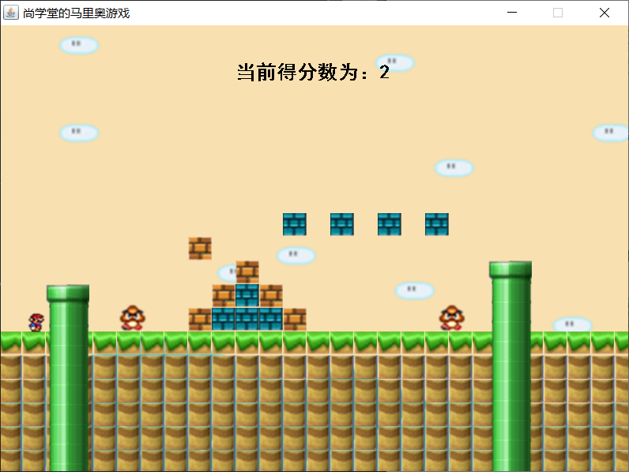

Slide 6
空1 空2 空3 空4
f1 C
B E G
A D F H I
这是我们第二关的砖块的位置
A：(240,510) f1：(240,300)
B：(270,480) 空1：(360,390)
C：(300,450) 空2：(420,390)
D：(270,510) 空3：(480,390)
E：(300,480) 空4：(540,390)
F：(300,510)
G：(330,480)
H：(330,510)
I： (360,510)

Slide 7
蘑菇敌人的坐标(500,385) (200,385)
食人花敌人的坐标(635,420) (75,420)

Slide 8
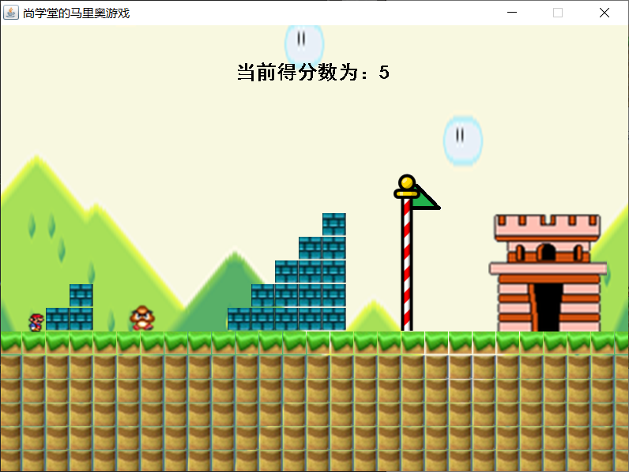

Slide 9
这是我们第三关的砖块的位置
K
G L
C H M
B E I N
A D F J O
A：(290,510) J：(380,510)
B：(320,480) K：(410,390)
C：(350,450) L：(410,420)
D：(320,510) M：(410,450)
E：(350,480) N：(410,480)
F：(350,510) O：(410,510)
G：(380,420) P：(60,510)
H：(380,450) Q：(90,480)
I：(380,480) R：(90,510)
Q
P R

Slide 10
蘑菇敌人的坐标(150,385)

Slide 11
这是我们马里奥位于障碍物上方的情况，我们马里奥的y与障碍物的Y的差值是固定的，马里奥的极限位置就是我们左边这个样子。
障碍物
障碍物.Y == this.y + 25
障碍物.X > this.x - 30 && 障碍物.X < this.x + 25

Slide 12
这是我们马里奥位于障碍物下方的情况，马里奥的极限位置就是我们左边这个样子，只有此时的马里奥跳起来碰到了障碍物，才算是顶到。
障碍物
障碍物.Y >= this.y - 30 && 障碍物.Y <= this.y - 20
障碍物.X > this.x - 30 && 障碍物.X < this.x + 25

Slide 13
这是我们马里奥位于障碍物左方的情况，我们马里奥的x与障碍物的X的差值是固定的，马里奥的极限位置就是我们左边这个样子。
障碍物
障碍物.X == this.x + 25
障碍物.Y > this.Y - 30 && 障碍物.Y < this.y + 25

Slide 14
这是我们马里奥位于障碍物左方的情况，我们马里奥的x与障碍物的X的差值是固定的，马里奥的极限位置就是我们左边这个样子。
障碍物
障碍物.X == this.x - 30
障碍物.Y > this.Y - 30 && 障碍物.Y < this.y + 25

